Slide 1
Молодая гвардия Единой россии
Отчёт за 2 месяца работы

Slide 2
Основные направления работы:
Социальное направление;
Культурное направление;
Патриотическое направление

Slide 3
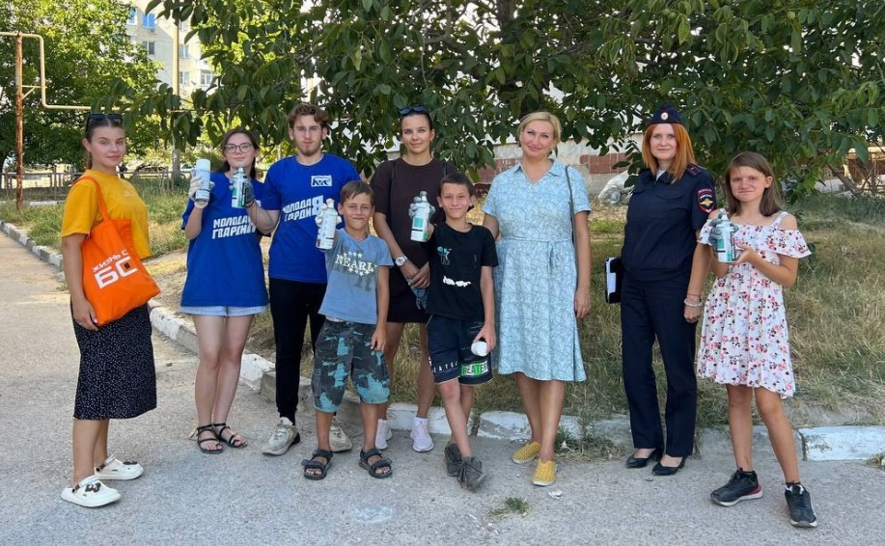
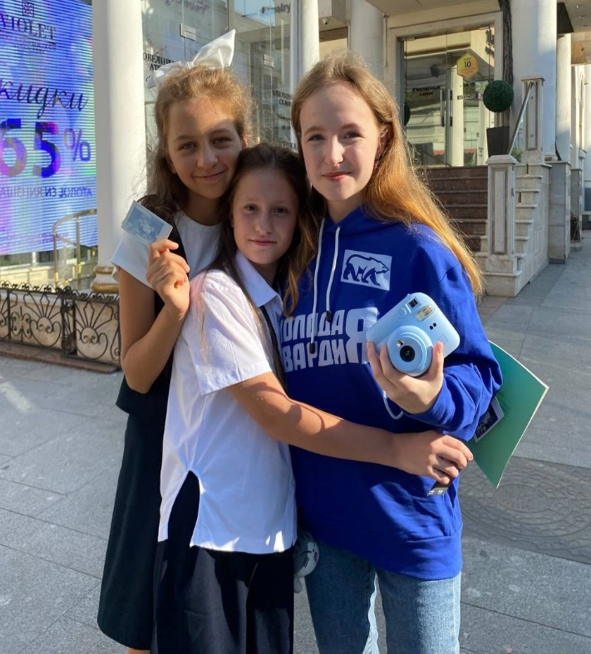
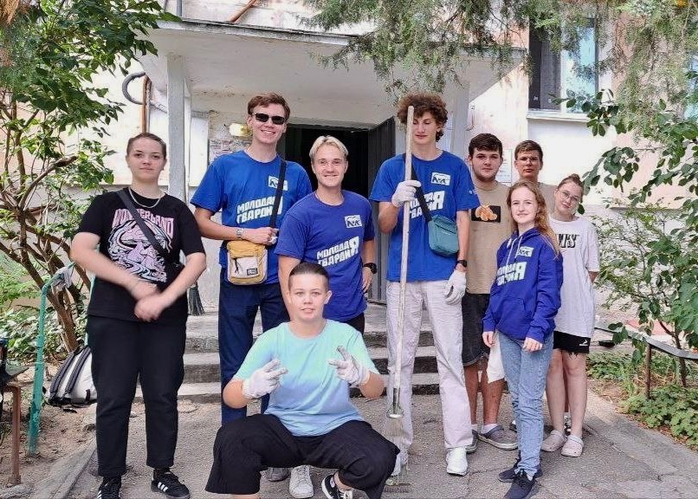
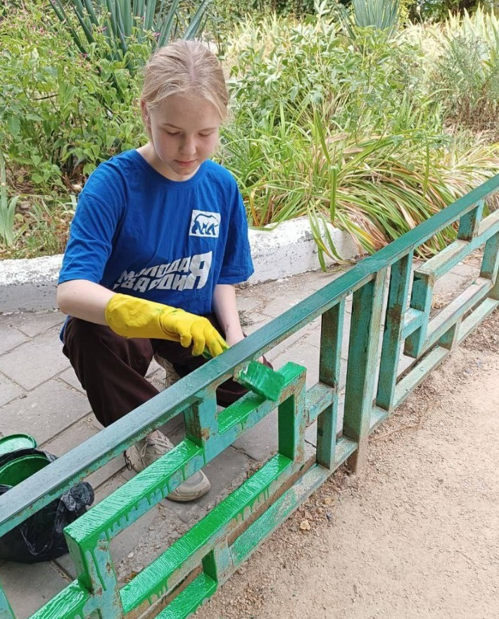
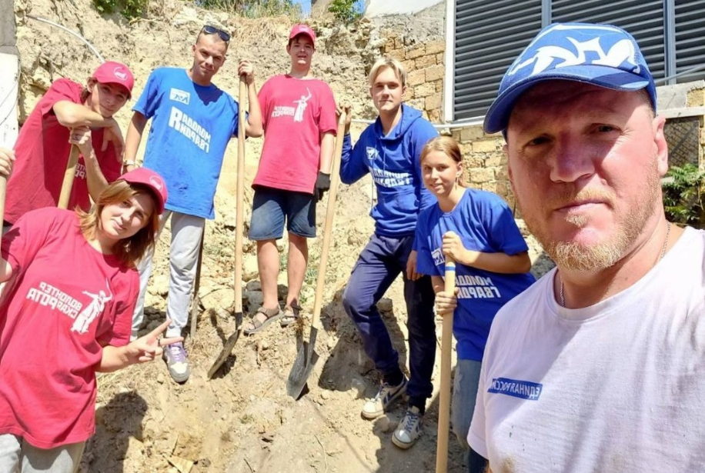
Социальное направление
Участие в акции «Закрась опасность»;
В рамках акции «Добрые дела» провели субботник в Нахимовском районе;
Провели ревизию по убежищам Балаклавского района;
Совместно с активистами "Волонтерской роты" помогли пенсионерке в уборке придомовой территории;
Поздравили школьников с Днём знаний и подарили им фотоснимки мгновенной печати

Slide 4
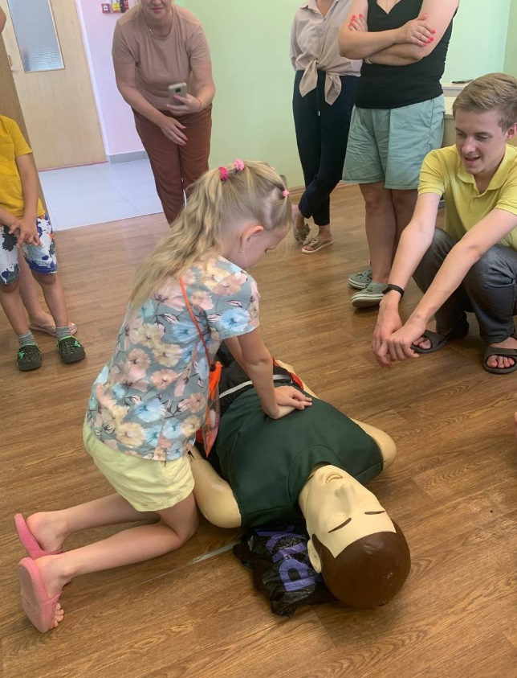
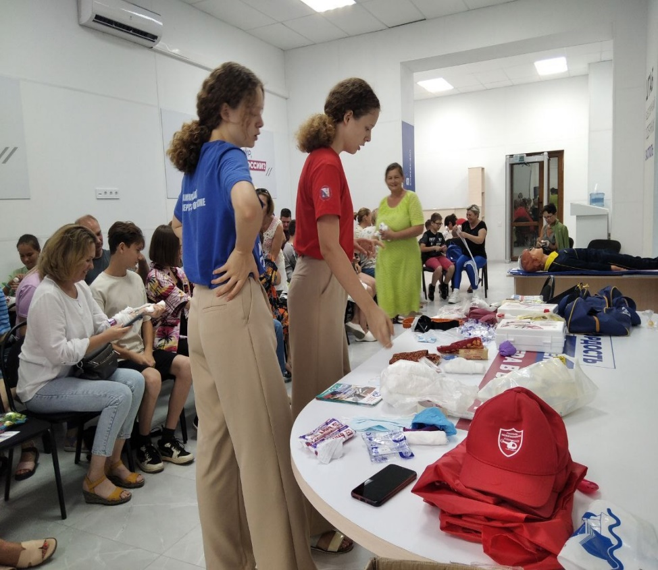
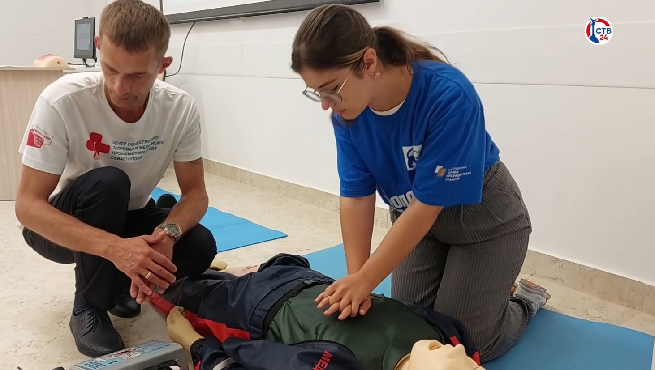
Социальное направление
Провели курсы обучения оказания первой помощи;
Прошли обучение для будущих волонтеров-инструкторов по оказанию первой доврачебной помощи;
Провели курс обучения оказания первой помощи с профессиональным инструктором ГЦСиСП, Викторией Солодянкиной

Slide 5
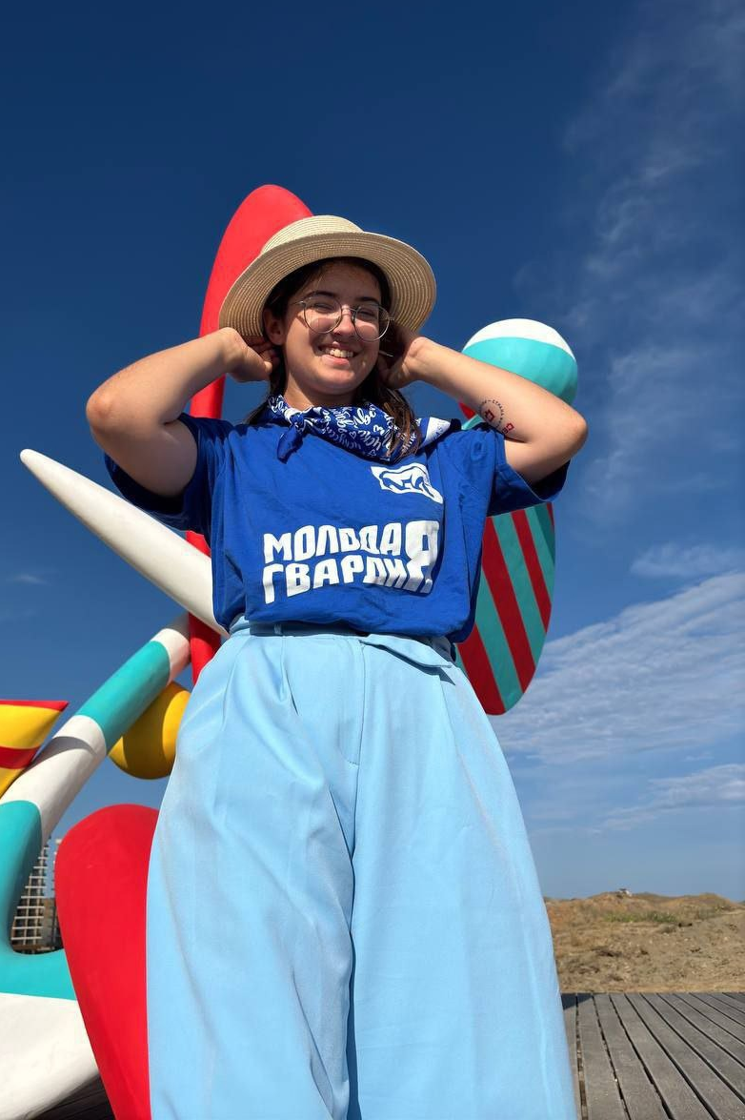
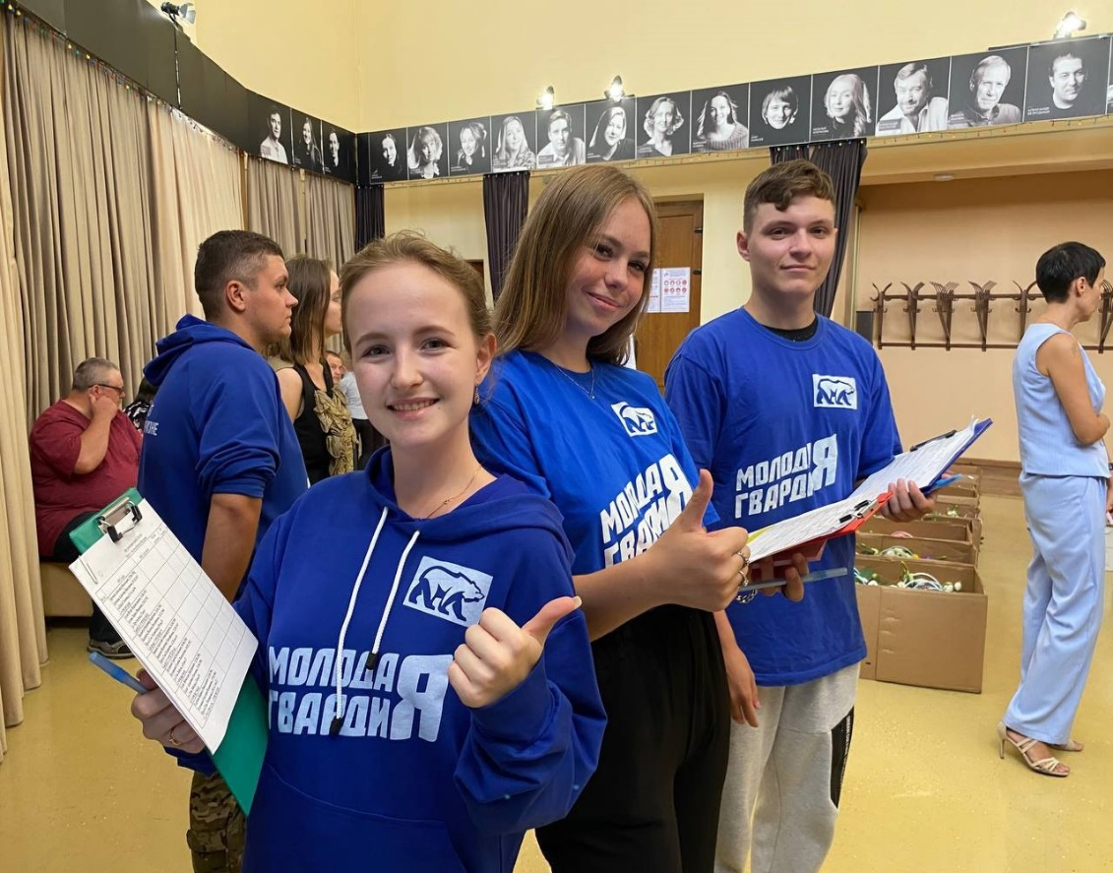
Культурное направление
Приняли участие в Арт-кластере «Таврида»;
Помогли в награждении супружеских пар Гагаринского и Ленинского районов Севастополя, проживших вместе более 25 лет

Slide 6
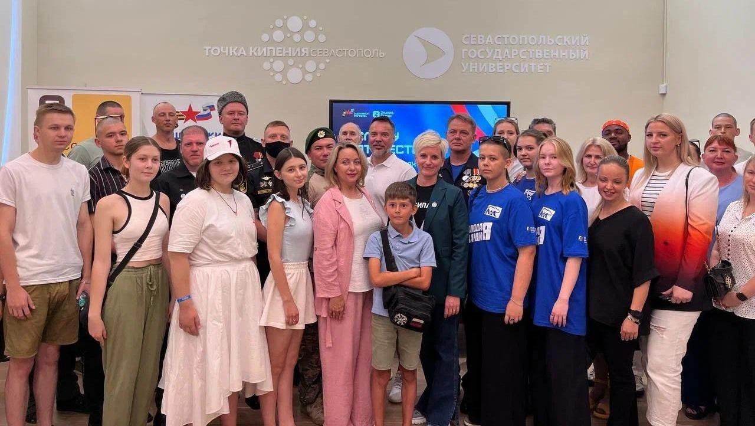
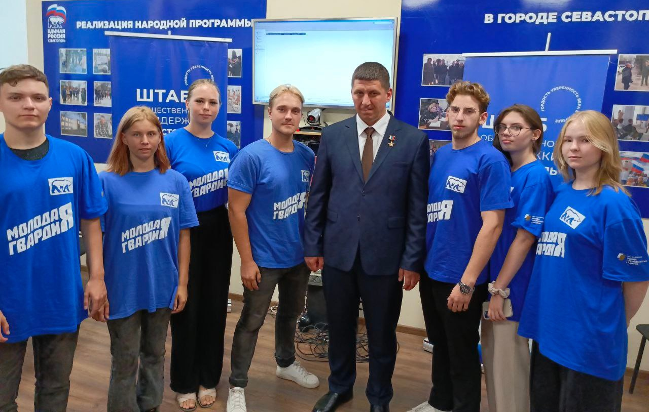
Патриотическое направление
Приняли участие во Всероссийской патриотической акции «Служу Отечеству»;
Посетили кинопоказ «Дети Донбасса» в преддверии Дня памяти детей - жертв войны в Донбассе

Slide 7
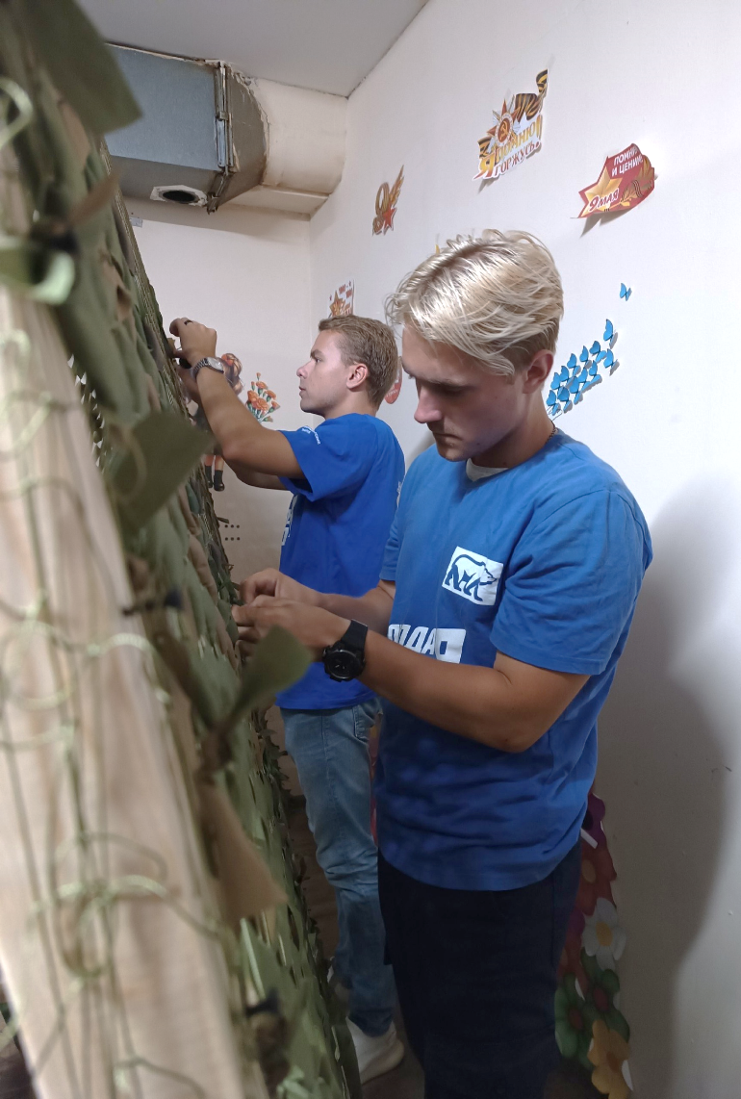
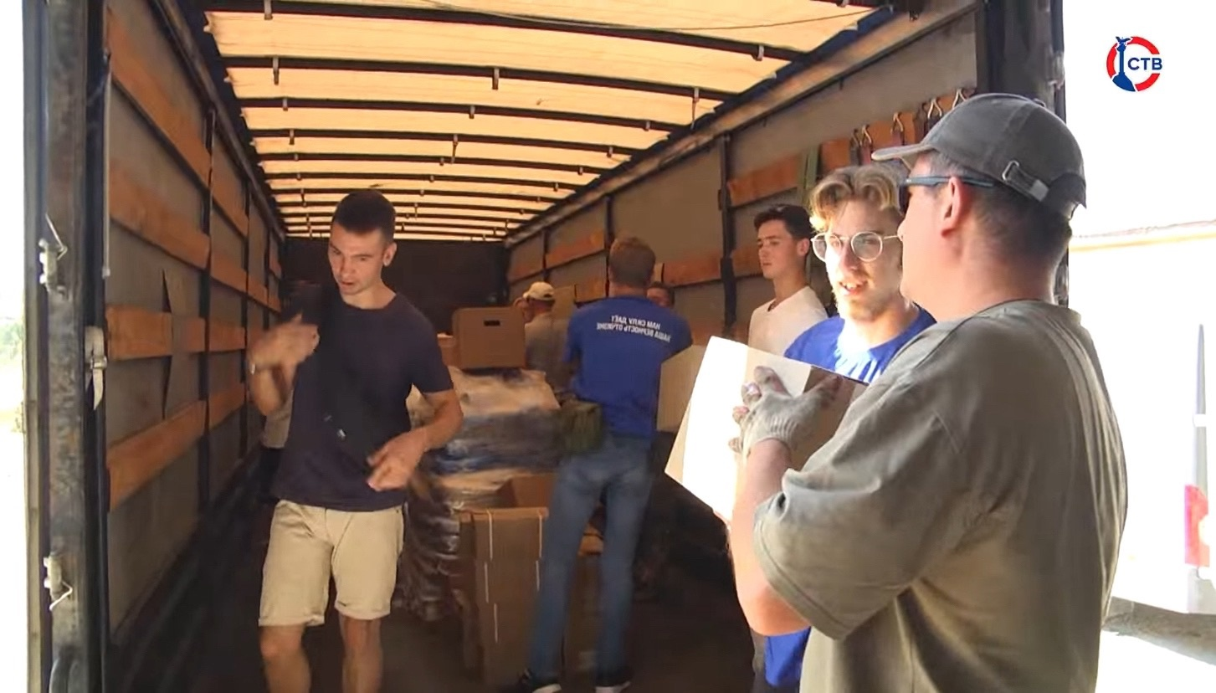
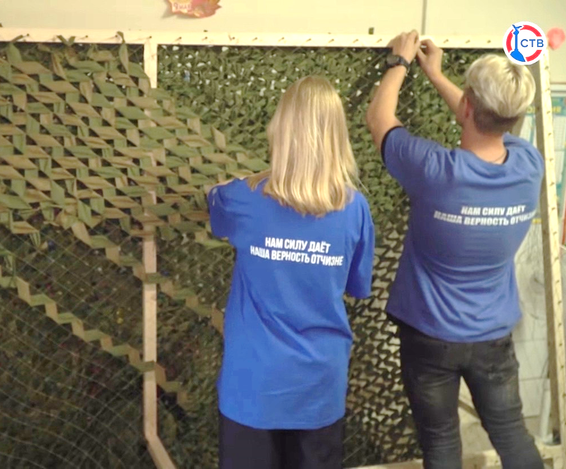
Патриотическое направление
Регулярно принимали участие в плетении маскировочных сетей;
Включились в сбор гуманитарной помощи для Курской области. Часть добровольцев выезжали в регион и помогали людям на месте

Slide 8
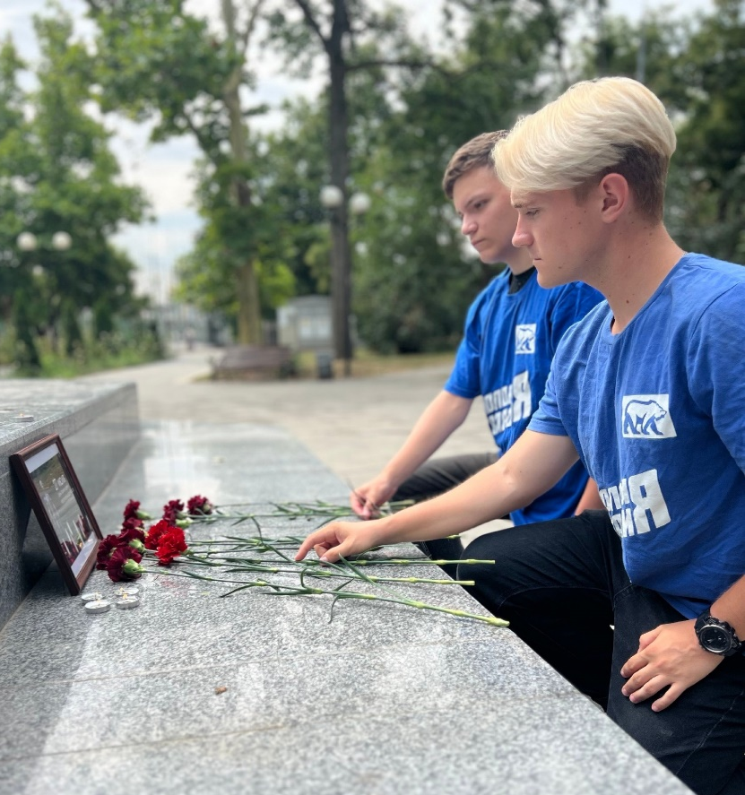
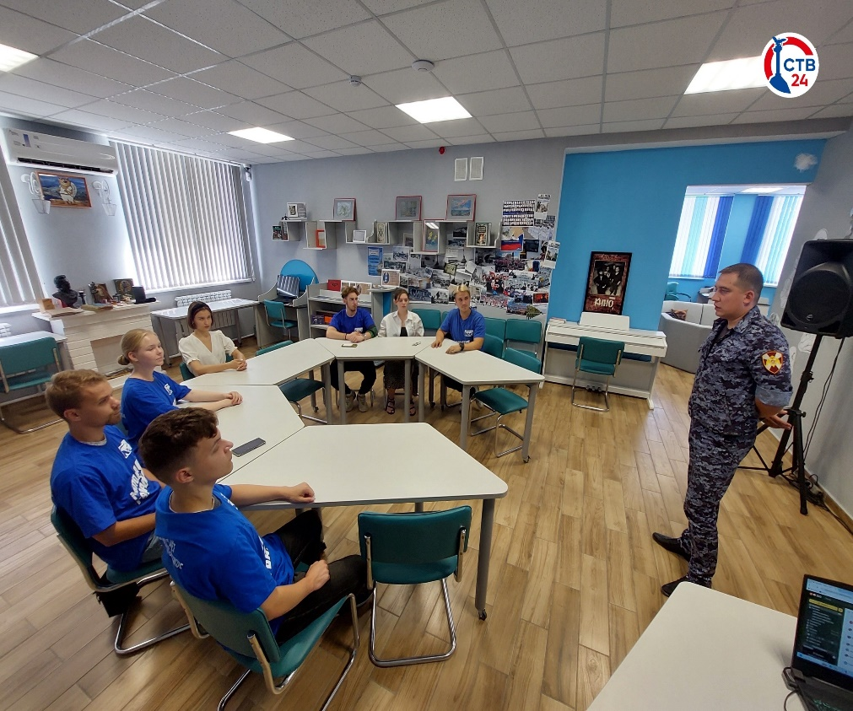
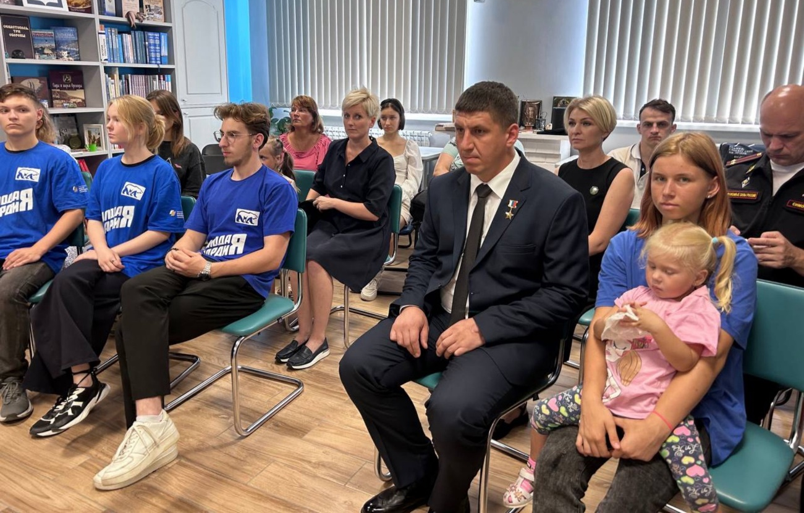
Патриотическое направление
Провели возложения в память детей-жертв войны в Донбассе;
Принимали участие в часе памяти «Ангелы Донбасса», приуроченного ко Дню памяти детей-жертв войны в Донбассе;
Проводили урок мужества с военнослужащий Севастопольского полка Росгвардии Илья Сухоруков

Slide 9
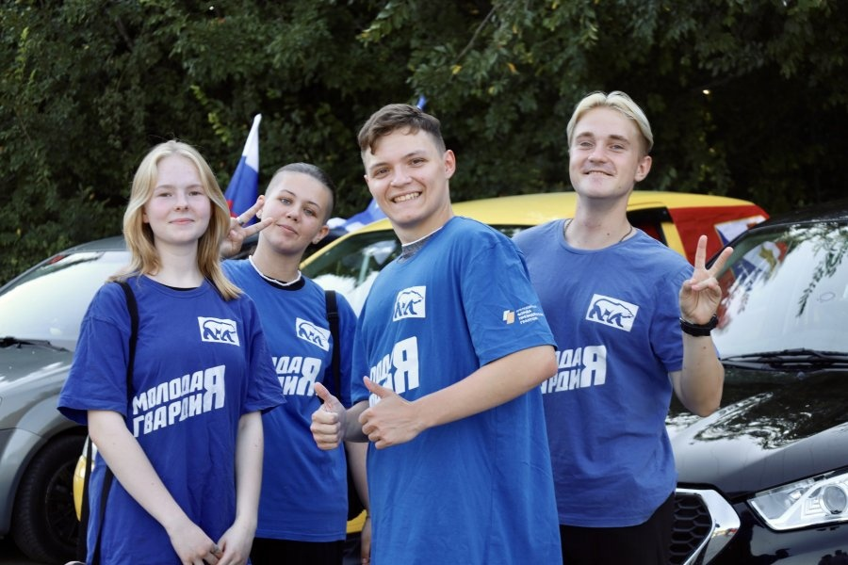
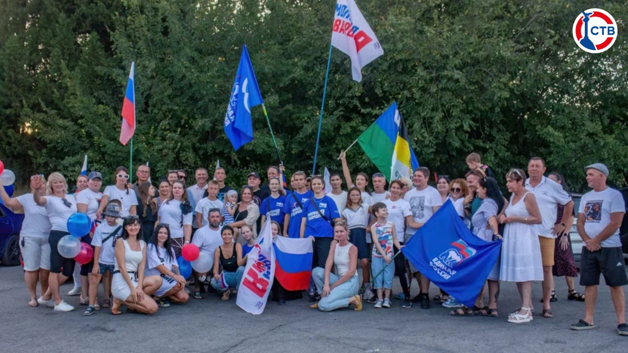
Патриотическое направление
Проводили праздничные автопробеги;
Записывали видео-поздравления

Slide 10
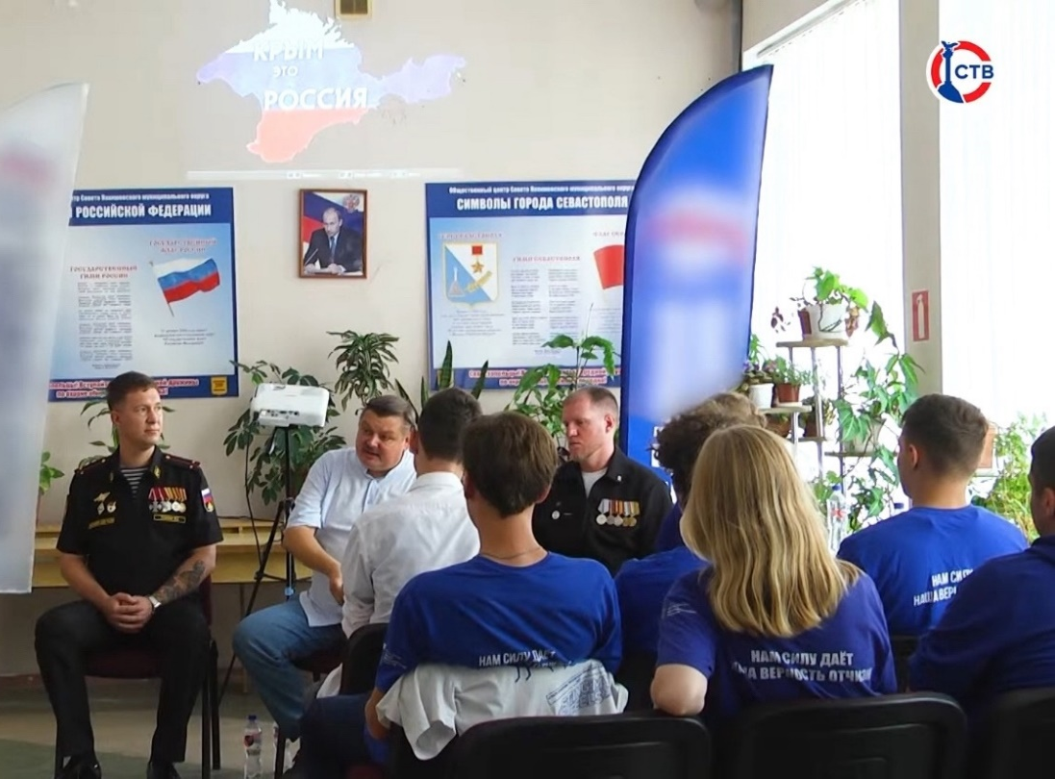
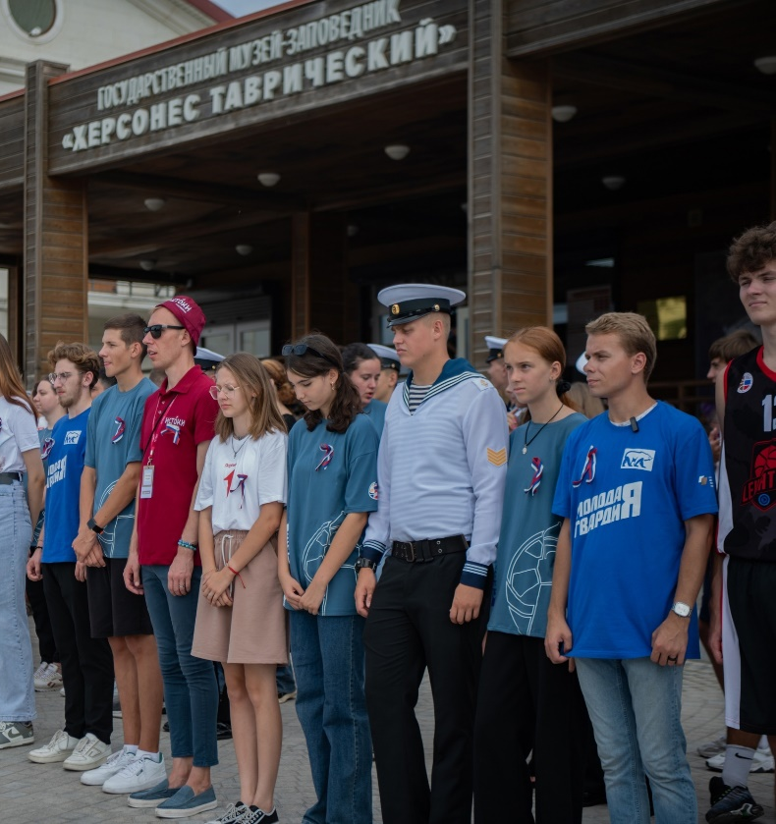
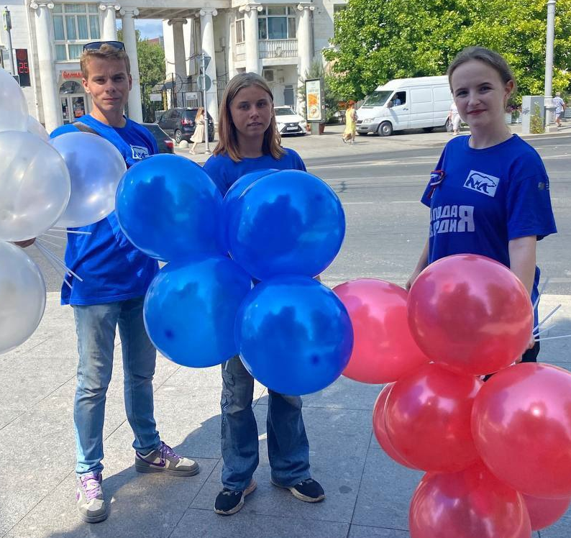
Патриотическое направление
Проводили разговор о важном с участниками СВО и Сенатором РФ, Сергеем Николаевичем Колбиным;
Совместно с молодёжью города-героя Севастополь развернули большой флаг Российской Федерации на площадке «Нового Херсонеса»;
В честь Дня государственного флага России, провели яркую акцию по раздаче воздушных шаров, маленьким жителям Севастополя

Slide 11
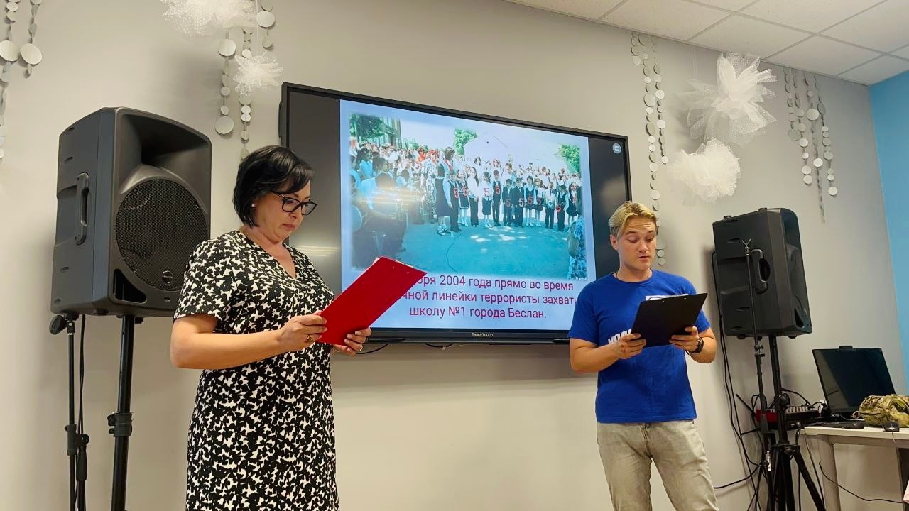
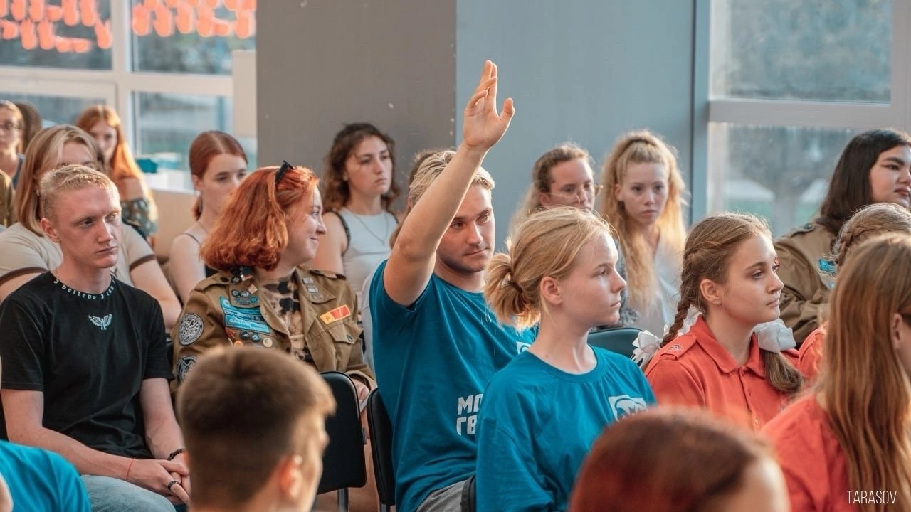
Патриотическое направление
В Романтике совместно с КСВО Севастополь и Обществом «Знание» провели круглый стол «В небеса поднимались ангелы», посвященный трагедии Беслана;
В День солидарности в борьбе с терроризмом в рамках Всероссийского проекта «Диалоги с героями» встретились с участниками СВО

Slide 12
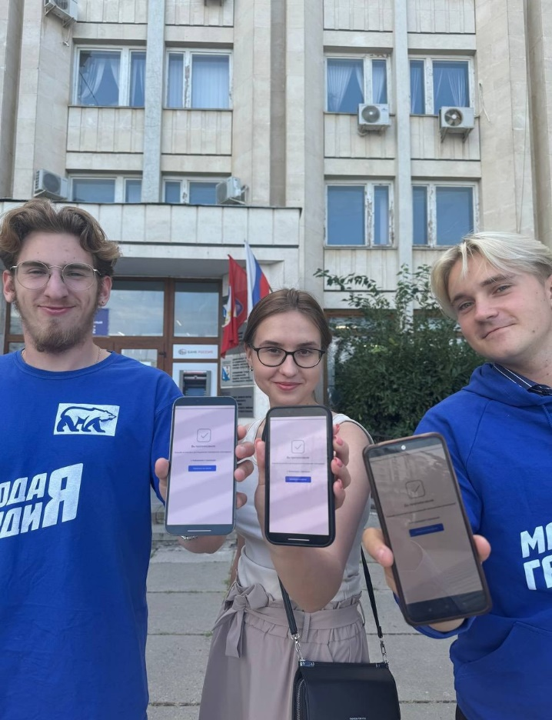
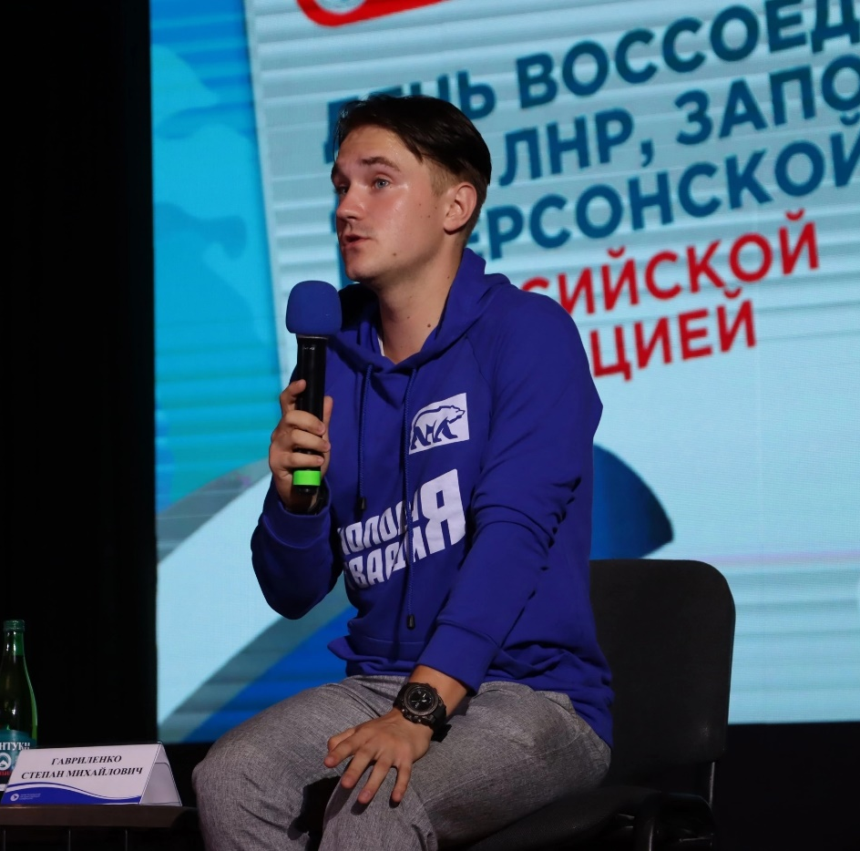
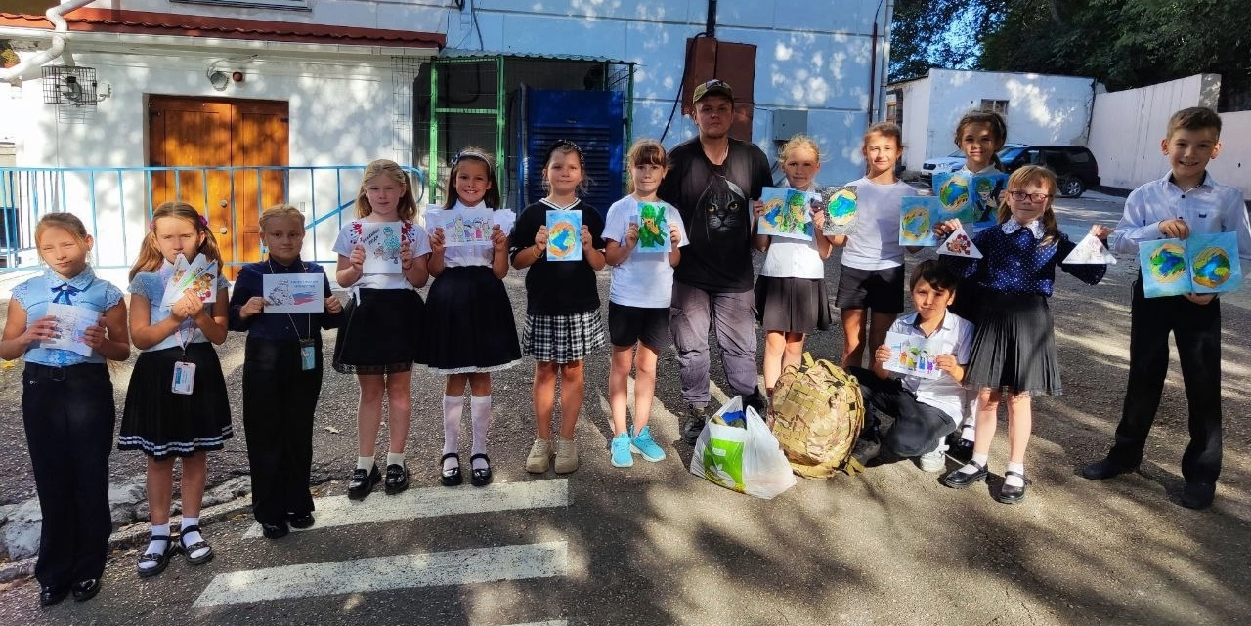
Патриотическое направление
Помогали на выборах 6-8 сентября в работе УИК и предвыборной компании;
Писали с детьми письма бойцам СВО;
Совместно с Волонтёрской Ротой на базе ДКР приняли участие в концерте приуроченном ко Дню воссоединения ЛНР, ДНР, Херсонской и Запорожской областей в состав Российской Федерации

